Slide 1



“CIFRADO DE DATOS“
Integrantes
Percy Saico Ccapa

Slide 2
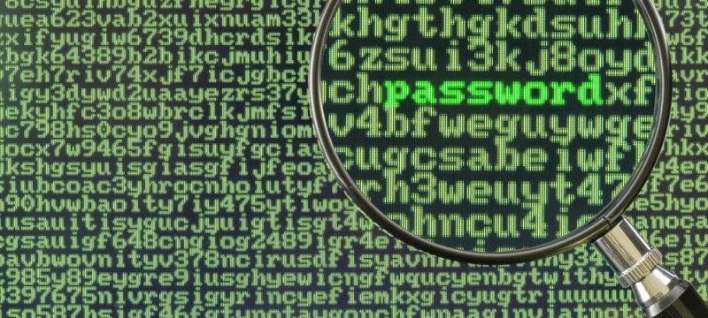
Cifrado de datos
Es el proceso por el que una información legible se transforma mediante un algoritmo (llamado cifra) en información ilegible, llamada criptograma o secreto.

Slide 3
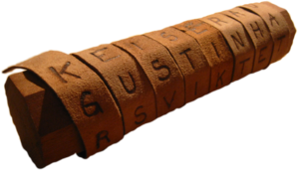
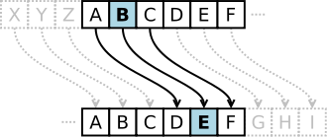
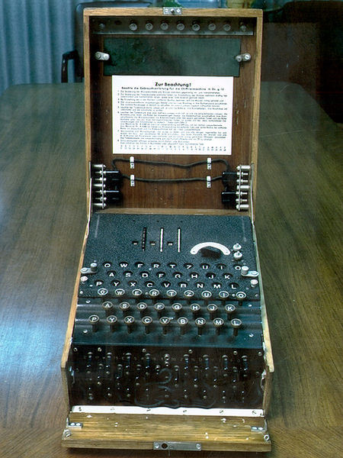
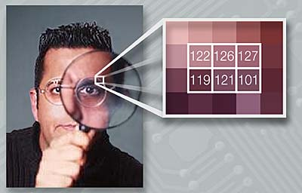
Historia del Cifrado
Escítala
Cifrado del César
Esteganografía
Enigma
Notes:
En el modo Presentación, haga clic en la flecha para acceder al Centro de introducción a PowerPoint.

Slide 4
Tipos de Cifrado
Cifrado Simétrico
Cifrado Asimétrico
Cifrado Híbrido
Notes:
En el modo Presentación, haga clic en la flecha para acceder al Centro de introducción a PowerPoint.

Slide 5
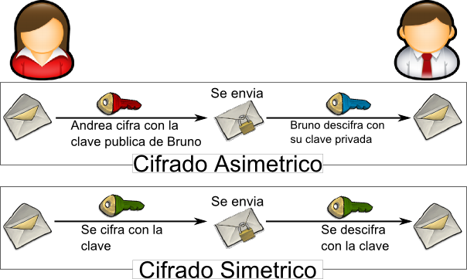
Cifrado Simétrico
El emisor cifra el mensaje con una clave, y esa misma clave deberá ser la utilizada para descifrarlo.
Notes:
En el modo Presentación, haga clic en la flecha para acceder al Centro de introducción a PowerPoint.

Slide 6
Elementos de la Encriptación Simétrica
IV (Vector de inicialización)
Esta cadena se utiliza para empezar cada proceso de encriptación.
Key (llave Publica)
Esta es la principal información para encriptar(cifrar) y desencriptar(descifrar) en los algoritmos simétricos. Toda la seguridad del sistema depende de dónde esté esta llave, cómo esté compuesta y quién tiene acceso.

Slide 7
Algoritmos del Cifrado Simétrico
DES ( Digital Encryption Standard )
3DES ( Three DES o Triple DES )
IDEA ( International Data Encryption Algorithm )
AES ( Advanced Encryption Standard )
El algoritmo más seguro hoy el AES, aunque 3DES también es muy seguro. Este último se utiliza cuando hay necesidad de compatibilidad. AES 128 es aproximadamente 15% más rápido que DES, y AES 256 sigue siendo más rápido que DES.

Slide 8
Cifrado Asimétrico
Existen dos claves, una pública y una privada, y se puede usar en dos direcciones.
Notes:
En el modo Presentación, haga clic en la flecha para acceder al Centro de introducción a PowerPoint.

Slide 9
Elementos del Cifrado Asimétrico
Key (llave Privada)
Llave privada (no puede conocerla nadie más), la cual se va a usar para desencriptar(Descifrar).
Key (llave Publica)
Llave pública (puede estar accesible para cualquiera), la cual se usa para encriptar(cifrar).

Slide 10
Algoritmos del Cifrado Asimétrico
RSA ( Rivest , Shamir , Adleman )
Creado en 1978, hoy es el algoritmo de mayor uso en encriptación asimétrica. Tiene dificultades para encriptar grandes volúmenes de información, por lo que es usado por lo general en conjunto con algoritmos simétricos.
Diffie-Hellman (& Merkle )
No es precisamente un algoritmo de encriptación sino un algoritmo para generar llaves públicas y privadas en ambientes inseguros.
ECC ( Elliptical Curve Cryptography )
Es un algoritmo que se utiliza poco, pero tiene importancia cuando es necesario encriptar grandes volúmenes de información.

Slide 11
ALGORITMOS HASH
Son algoritmos del tipo de los que se conocen como de sólo ida, ya que no es posible desencriptar lo que se ha encriptado.
Aplicación 1: Almacenar contraseñas de un sistema.
Aplicacion 2: Validar que cierta información no se haya modificado.
Algoritmos mas conocidos: MD5, SHA-1, SHA-256, SHA-384, SHA-512

Slide 12
Cifrado Híbrido
Es un método criptográfico que usa tanto un cifrado simétrico como un asimétrico.
Notes:
En el modo Presentación, haga clic en la flecha para acceder al Centro de introducción a PowerPoint.

Slide 13
¿Que tipo de cifrado debo Elegir?
Escenario 1: Necesito almacenar información crítica que deberá poder descifrarse, y seré yo el único que haga todo el proceso. Nadie más tendrá acceso a la llave con que se encriptará y desencriptará la información.
Cifrado Simétrico

Slide 14
¿Que tipo de cifrado debo Elegir?
Escenario 2: Necesito que me envíen información crítica que yo desencriptaré posteriormente, pero necesito que las personas que me van a enviar información pueden encriptarla libremente, pero no desencriptarla. En este caso, se deja disponible una llave pública para que ellos encripten y yo tendré mi llave privada de encriptación en forma segura.
Cifrado Asimétrico

Slide 15
¿Que tipo de cifrado debo Elegir?
Escenario 3: Necesito almacenar o enviar información crítica de forma segura, pero que no requerirá ser desencriptada para su validación, o que es extremadamente importante verificar que no haya sido modificada en el camino.
Hash

Slide 16
Aplicaciones del Cifrado de Datos
SSL
(Secure Socket Layer), es un protocolo criptográfico que proporciona comunicaciones seguras en Internet (HTTPS,FTP,SMTP).
Firma digital
La firma digital es el método criptográfico que permite asociar la identidad de una persona o máquina a un documento como autor del mismo.
VPN Virtual Private Network (VPN), es una red con las características de una LAN, pero está extendida sobre una red pública descontrolado e inseguro como es Internet.
Cifrado de archivos
Cifrado de disco duro

Slide 17
Mal uso del Cifrado
Tener un fichero cifrado en un disco duro, y que el disco duro se estropee, por lo que la información se pierda.
La persona que sabe la clave, la olvida, o bien por deslealtad a la compañía, la filtra.
La clave se almacena el mismo sitio que el fichero cifrado, por lo que si alguien accede al fichero cifrado también podrá acceder a la clave para descifrarlo.
La información cifrada está corrupta o no es válida, por lo que aunque el cifrado y descifrado sean correctos, la información obtenida por el destinatario seguirá corrupta o inválida.
Cualquier otro problema derivado de una mala gestión de la información cifrada o las claves

Slide 18
Descargas
https://github.com/Gsaico/CifradodeDatos

Slide 19
